Slide 1
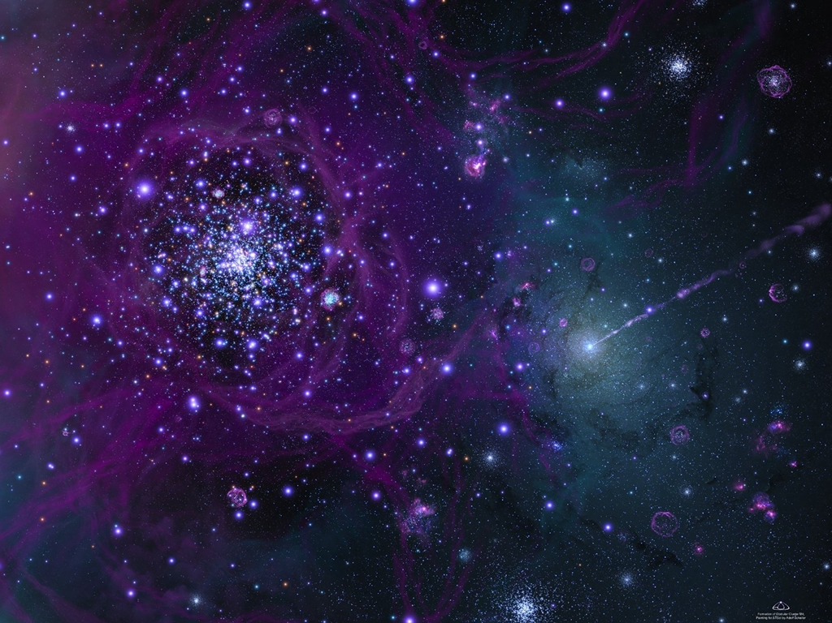
ASTEROIDI, KOMETI, METEORJI in METEORITI
V širnem vesolju ki je dokaj neznano, so že naši predniki videli razne pojave. Raziskovalci te pojave
( NEBESNE POJAVE) delijo na
- ASTEORIDE
- KOMETE
- METEORJE
- METEORITE

Slide 2
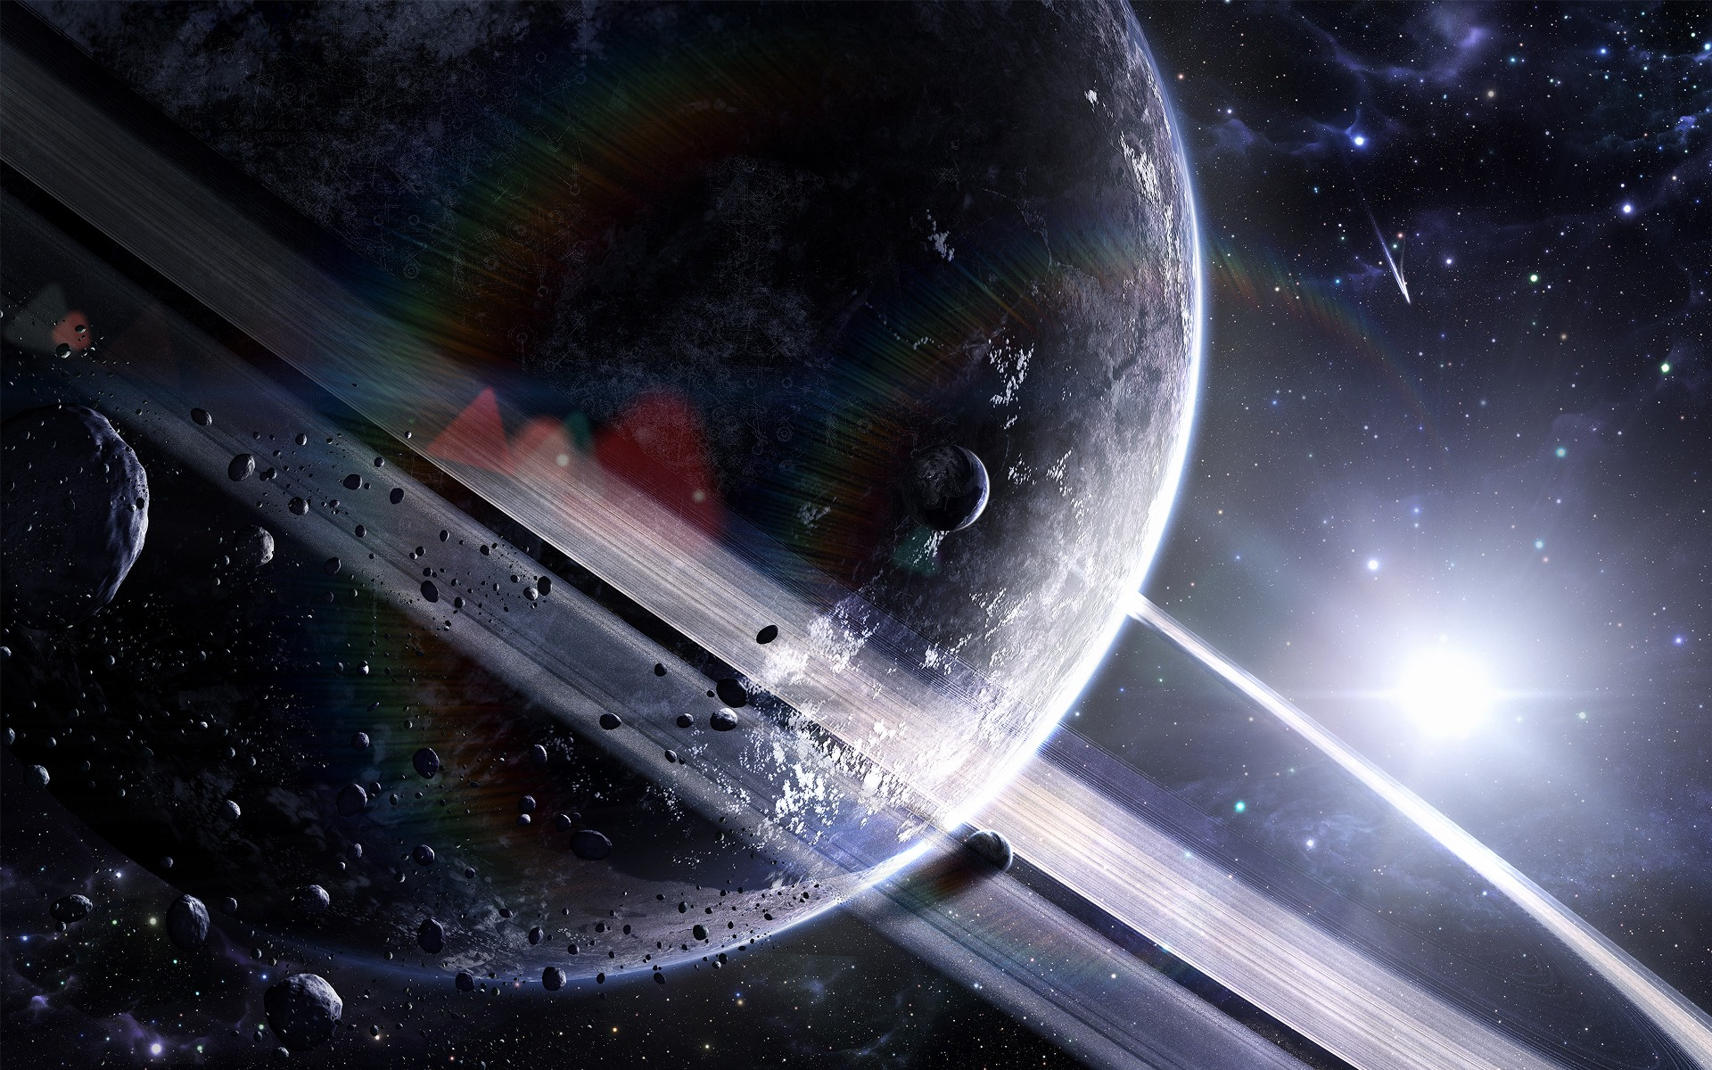
ASTEROIDI
- So majhna, trdna nebesna telesa
- Krožijo okoli sonca.
- Vrsta malega planeta, oz. planetoida
- Ostanki protoplanetnega diska, ki se pri nastanku osončja niso razvili
- Nekateri imajo tudi lune.
- Večina se jih nahajaj znotraj asteroidnega pasu z eliptičnimi tirnicami, med Marsom in Jupitrom.
Asteroidi so tudi kategorizirani po njihovem položaju v Sončevem sisteme:
- Glavni pas
- Asteroidi blizu Zemlje
- Trojanci
- Kentavri

Slide 3
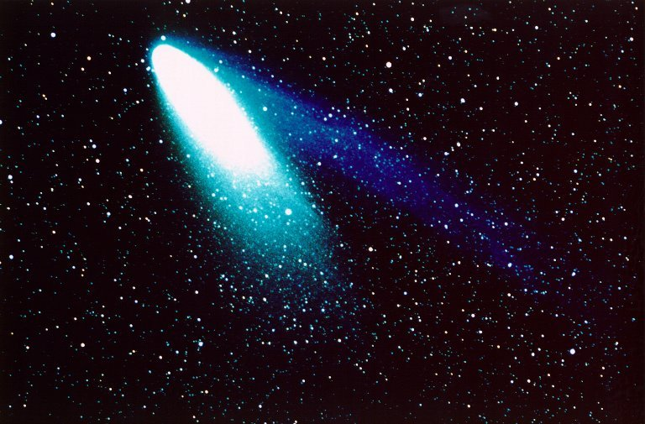
KOMETI
- Kometi ali zvezde repatice so člani Osončja
- Razlikujemo povratne od nepovratnih kometov
- sestavljeni iz glave in repa, ta nekaterim manjka
- Glavo sestavljata trdno debelo jedro in plinski ovoj
- Premeri celotne glave (s plinskim ovojem vred) pa dosežejo več deset ali stotisoč kilometrov
- Rep je lahko tudi več sto milijonov kilometrov dolg
- Plinski sloj je redek
Vsa snov je zbrana v jedru, kjer nekakšna zmrznina povezuje večje kose trdne materije
Ko pride komet blizu sonca ta sprosti pline, iz katerih nastanejo repi
- Kometna jedra običajno počasi razpadajo
- Posebneži: komet, ki je imel razvitih šest, s prostimi očmi lepo vidnih repov - kometi, ki so bili vidni pri belem dnevu - komet, ki je imel dva repa; eden je bil obrnjen proč od Sonca, drugi pa k njemu - komet, katerega jedro se je razdelilo na polovico, ...
Večina je prostim očem nevidna. Svetlejši kometi, kot je npr. Hale-Bopp se prikazujejo le poredkoma in takrat so prava paša za radovedne oči. Zelo znan je tudi komet Halley, ki se je po letu 1910 spet vrnil v prisončje leta 1986 in ima torej obhodno dobo 76 let.

Slide 4
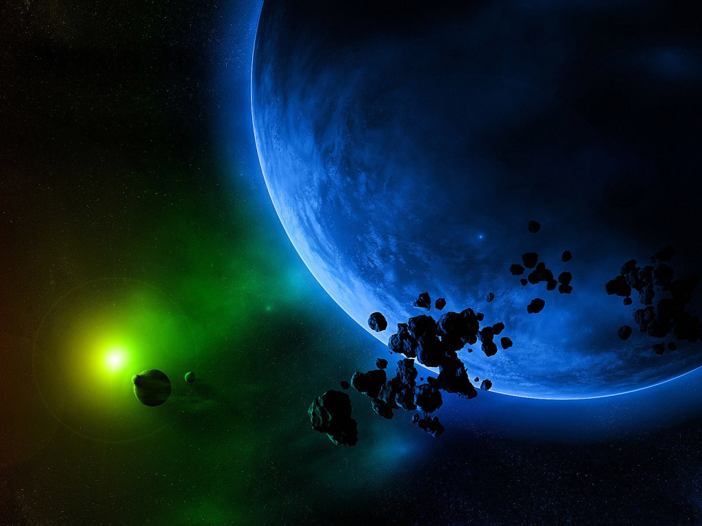
METEOR
Utrinek ali meteor je majhen drobec trdne snovi, običajno manjši od peščenega zrna, ki se giblje okoli Sonca. Ker je tako zelo majhen, ga lahko vidimo le, ko zaide v Zemljino ozračje. Z veliko hitrostjo morda celo 72 km/s, vstopi v atmosfero in se ob trenju z zračnimi molekulami močno segreje, izpareva in izgine, še preden doseže Zemljina tla. Svetla sled, ki jo pušča za seboj, je posledica hitrega gibanja drobca skozi zračne plasti.
Ker se drobci v meteorskem roju gibljejo v prostoru po vzporednih poteh, ob prihodu v Zemljino ozračje izletavajo iz istega dela neba, ki ga imenujemo radiant. Leonidi imajo svoj radiant v ozvezdju Leva.,Perzeidi, ki jih opazujemo avgusta, imajo radiant v ozvezdju Perzeja. Podobno imajo svoj radiant tudi drugi roji.
Obilnost meteorskega dežja izražamo s številom meteorjev, ki jih ob idealnih pogojih opazimo v eni uri iz radianta v zenitu. Najštevilnejši so Perzeidi, ki jih v eni uri naštejejo tudi čez 70. Meteorji, ki jih s prostim očesom ne opazimo, tu niso zajeti, tako da je meteorjev v resnici še veliko več. Izredno številni so drobni meteorji, ki jih zaradi majhne velikosti za seboj ne puščajo vidne svetle sledi

Slide 5
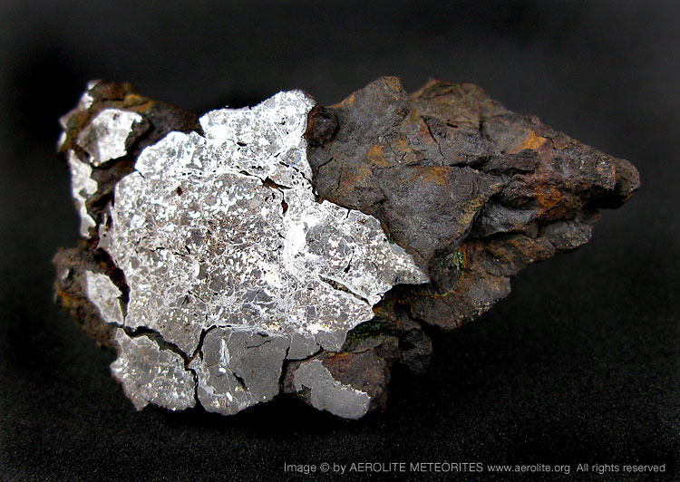
Meteoriti
Večje telo, ki vstopi v Zemljino ozračje, lahko, če se spotoma ne razleti, doseže Zemljino površino in udari ob njo. Imenujemo ga meteoriti. Večinoma so to kamnite skale , ki vsebujejo velik odstotek železa.
Meteorite so poznali že dolga stoletja, vendar niso vedeli, da prihajajo iz vesolja. Tako je sveti kamen v Meki prav gotovo meteorit, čeprav njegovega izvora dolgo niso poznali. Leti 1795, ko je v pokrajini Yorkshire v Angliji padel z neba 25-kilogramski meteorit, so mislili, da je to kamen, ki ga je visoko v zrak izbruhnil islandski vulkan Hekla. Nekaj let kasneje, l.1803. ko je v Franciji padla skupina meteoritov, je znamenitemu francoskemu astronomu Jean-Baptiste Biotu (1774-1862) uspelo dokazati, da so vsa ta telesa priletela z neba.
Največji razstavljeni meteorit ima maso skoraj 31 ton in je v planetariju Hayden v New Yorku. Na srečo padajo tako veliki meteoriti na Zemljino površino le redko, vendar nastanejo ob padcu globoki kraterji. Tako sta nastala znameniti krater v Arizoni in krater Wolf Creek v Avstraliji. Čeprav padajo manjši meteoriti na Zemljino površino dovolj pogosto, doslej še ni znano, da bi meteorit poškodoval ali ubil človeka.

Slide 6
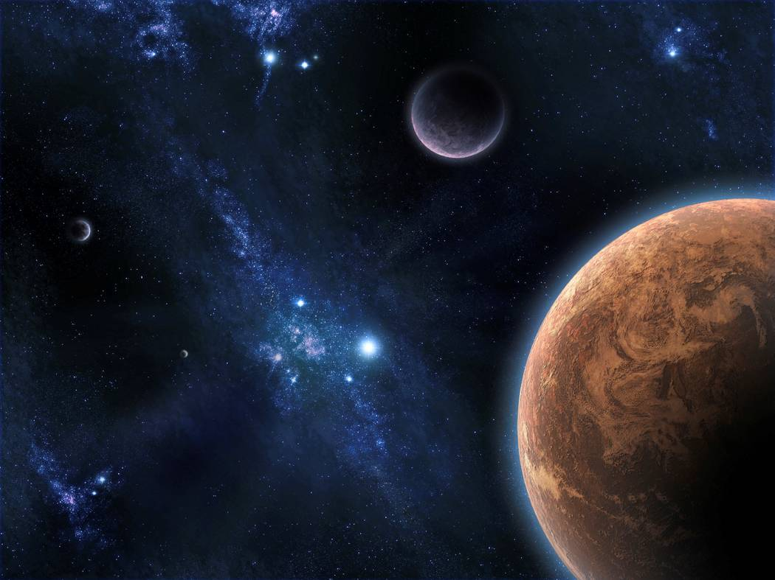
VIRI:
-http://sl.wikipedia.org/wiki/Komet
-http://www2.arnes.si/~mbsplobol1/METEORJI%20IN%20METEORITI.htm
-http://www2.arnes.si/~msmdss1s/kometi.htm
-http://sl.wikipedia.org/wiki/Asteroid
-http://www.andros.si/vesolje/asteroidi.html
-http://geology.com/meteorites/meteorite-types-and-classification.shtml
-http://www.dvd-ppt-slideshow.com/blog/free-meteor-shower-wallpapers-download/
-http://student.pfmb.uni-mb.si/~vesolje/

